Slide 1




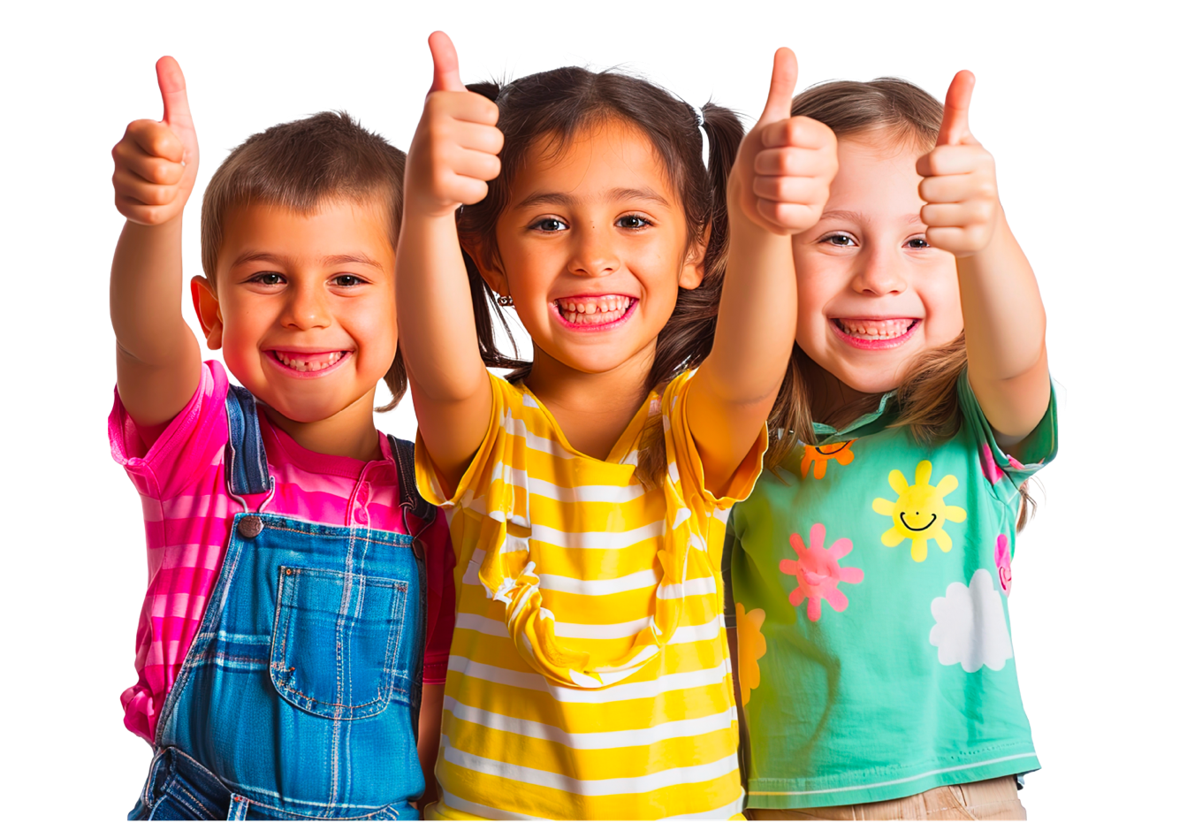



Despertar la educación socioemocional en la escuela.
Hernán Aldana Marcos

Slide 2



¿Por qué necesitamos despertar la educación socioemocional?

Slide 3
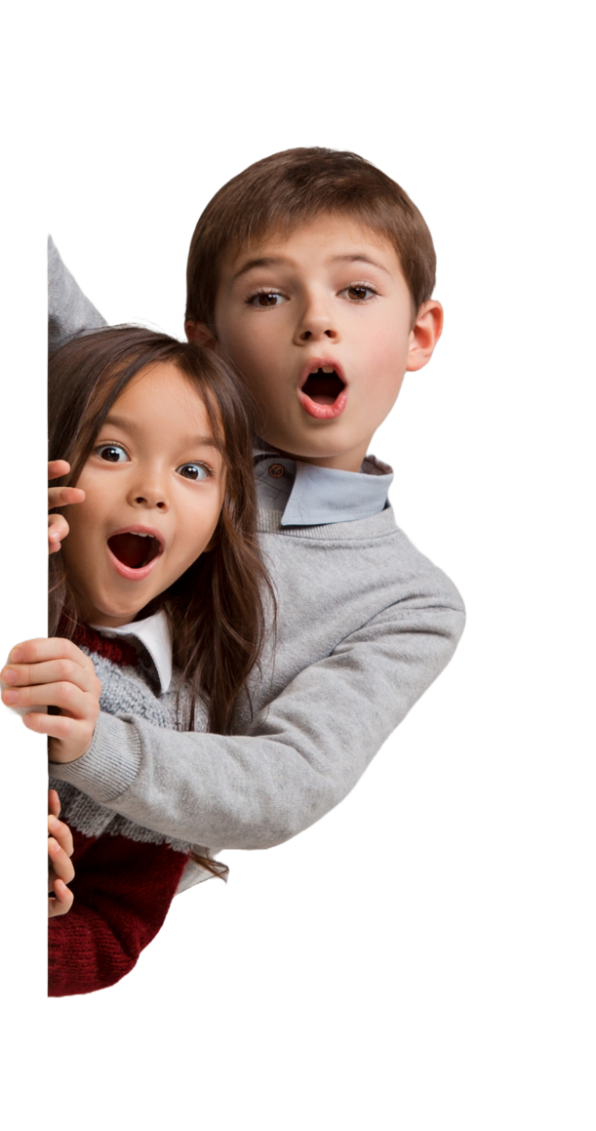


¿Qué son las emociones?
Emoción deriva de la palabra latina emotio “movimiento, impulso o aquello que mueve hacia”
Fuerza primaria que activa o energiza nuestros comportamientos.

Slide 4

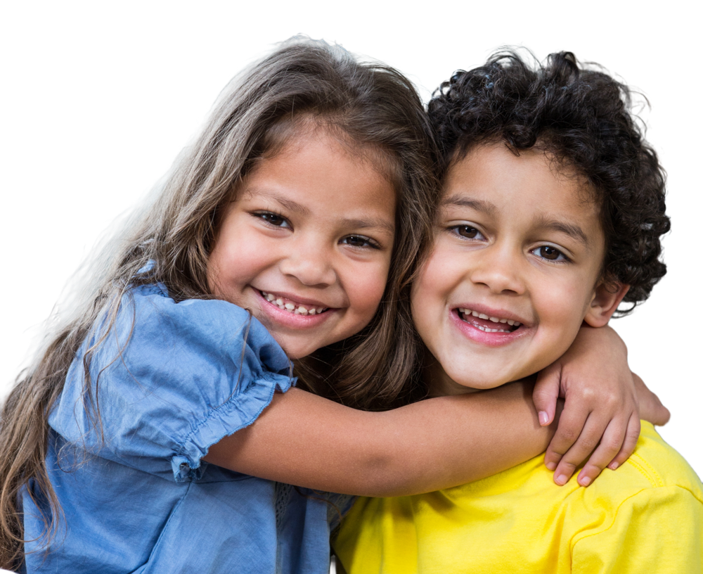
Las emociones nos impulsan, detienen o alejan de:
Acciones
Objetos
Personas
Decisiones
Aprendizajes
Mueven al cuerpo-mente a actuar a reaccionar

Slide 5



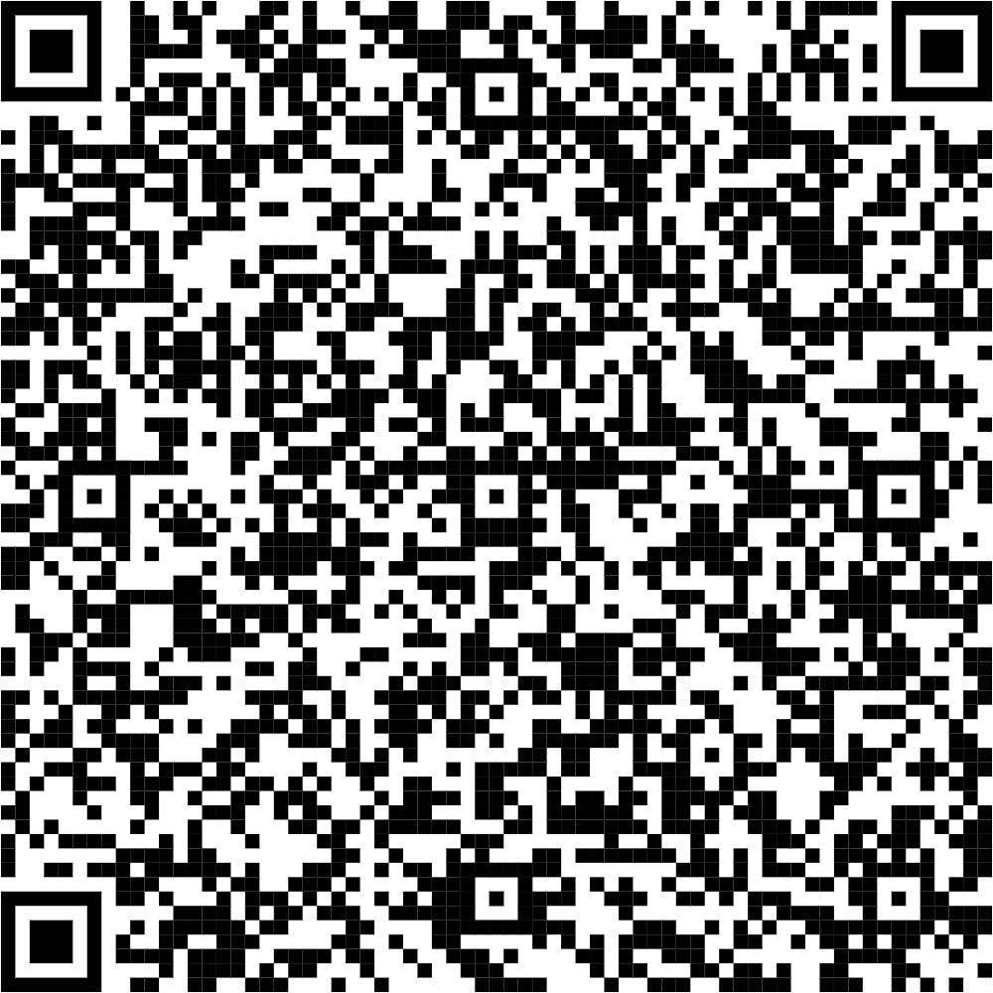
Pacto Educativo Global
Educar es un acto de esperanza porque implica confiar en la capacidad transformadora de la persona humana, apostar por un futuro mejor y comprometerse con una sociedad más justa desde los valores del Evangelio.
Necesitamos la energía de las emociones
Notes:
impartir las habilidades y el conocimiento que
forman a los niños y jóvenes para el mundo del trabajo y la sociedad, las familias, las escuelas y
la instituciones se convierten en vehículos esenciales para el empoderamiento de la próxima
generación

Slide 6
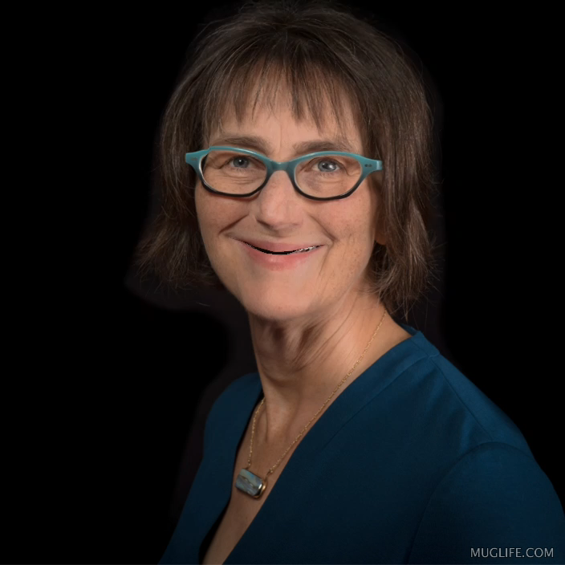
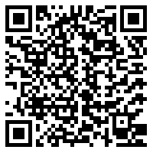
Teoría abierta y construida de las emociones positivas.
Las emociones positivas: mejoran la atención, cognición y acción, ampliando la gama de percepciones, procesos, pensamientos y acciones.
Emociones positivas en
alumnos y en docentes
Bárbara Fredrickson

Slide 7
Pacto Educativo Global
Para aprender los contenidos es suficiente el computador, pero para entender cómo se ama, para comprender cuáles son los valores y cuáles son los hábitos que crean armonía en la sociedad se necesita un buen profesor.
¡Qué no esté quemado!

Slide 8
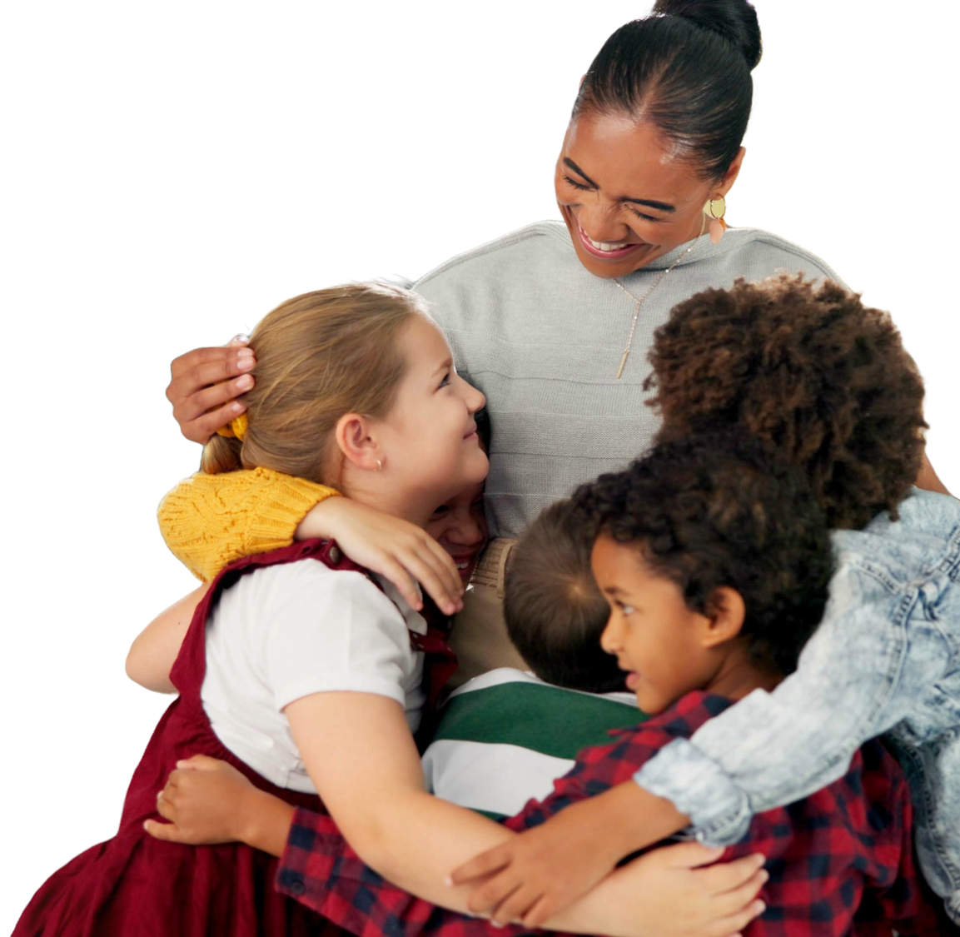
¿Por qué necesitamos despertar la educación socioemocional?
1- Porque bajo emociones positivas la personas (alumnos y docentes) obtienen la energía para trasnformarse para generar un mundo más amoroso usando sus manos, corazón y cabeza.

Slide 9
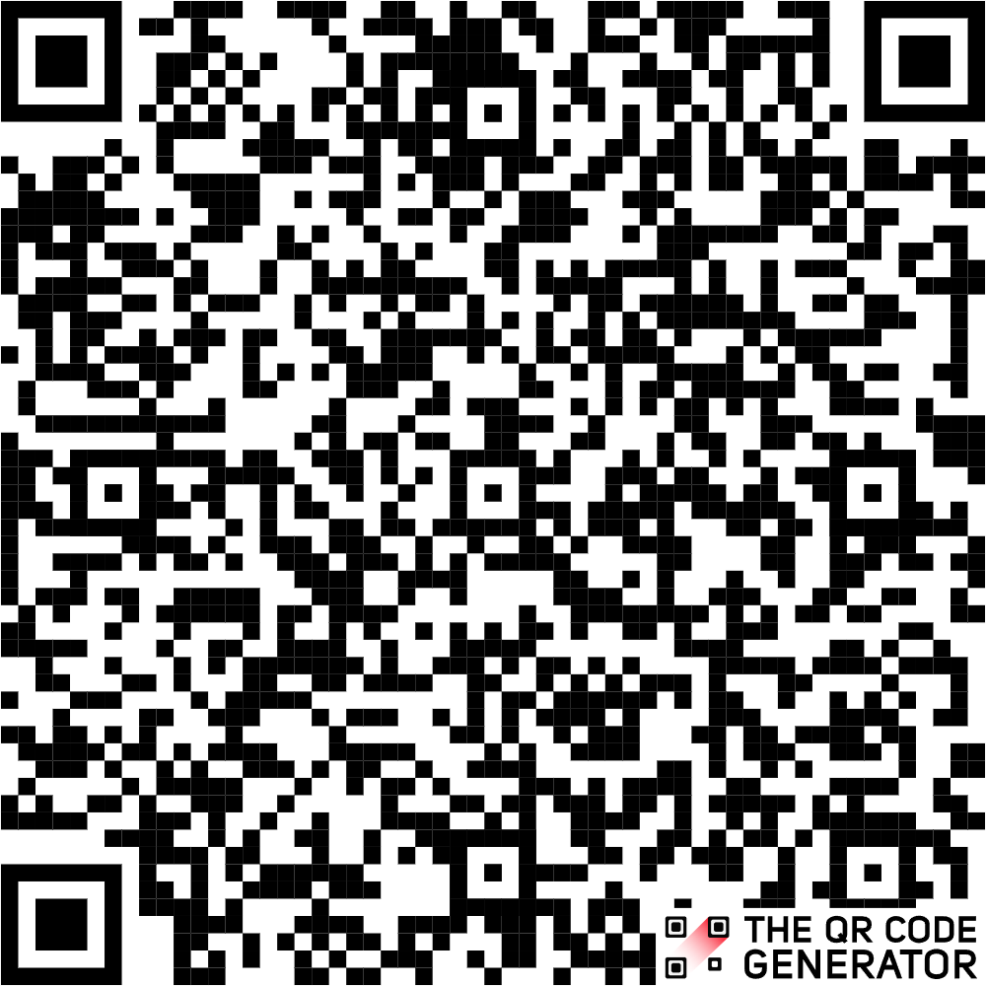
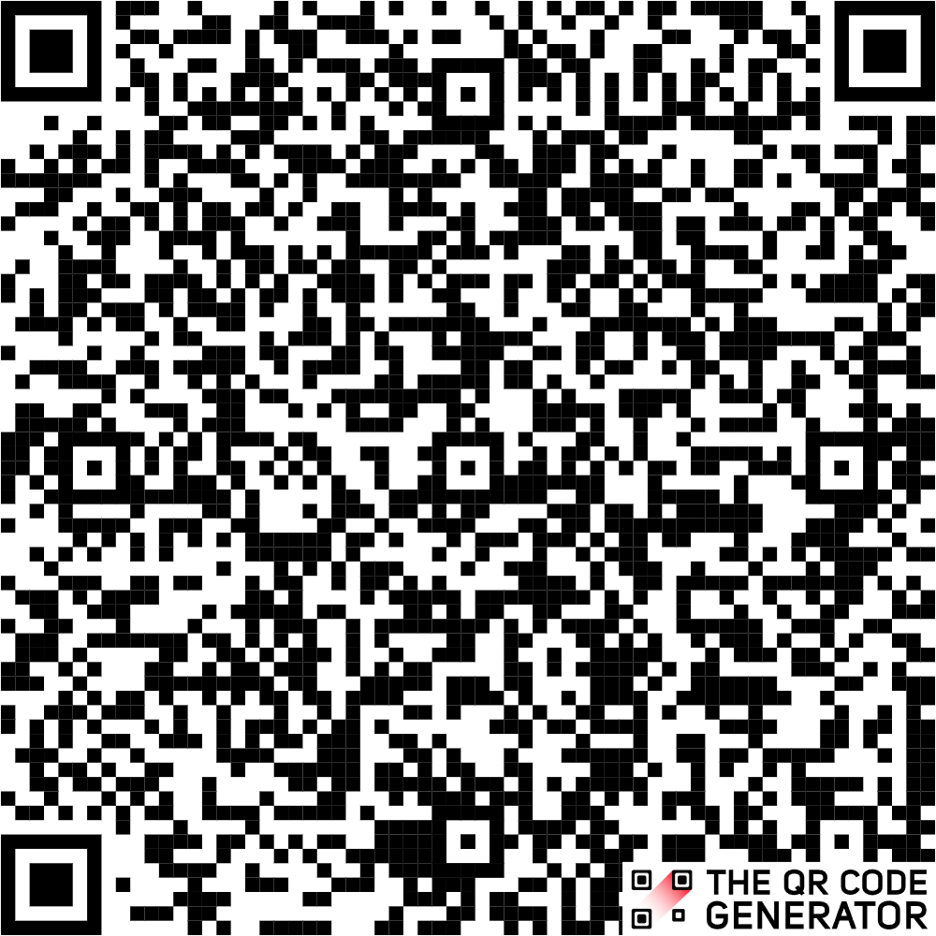
Salud mental
66,3 % de los Colombianos han enfrentado problemas de salud mental (70% mujeres - 75% 18-24 años).
Ansiedad
Depresión
Emociones negativas sin energía trasformadora

Slide 10
¿Por qué necesitamos despertar la educación socioemocional?
1- Porque bajo emociones positivas la personas (alumnos y docentes) obtienen la energía para trasnformarse para generar un mundo más amoroso usando sus manos, corazón y cabeza.
2- Porque necesitamos una población con una buena salud mental. Necesitamos regular nuestras emociones.

Slide 11
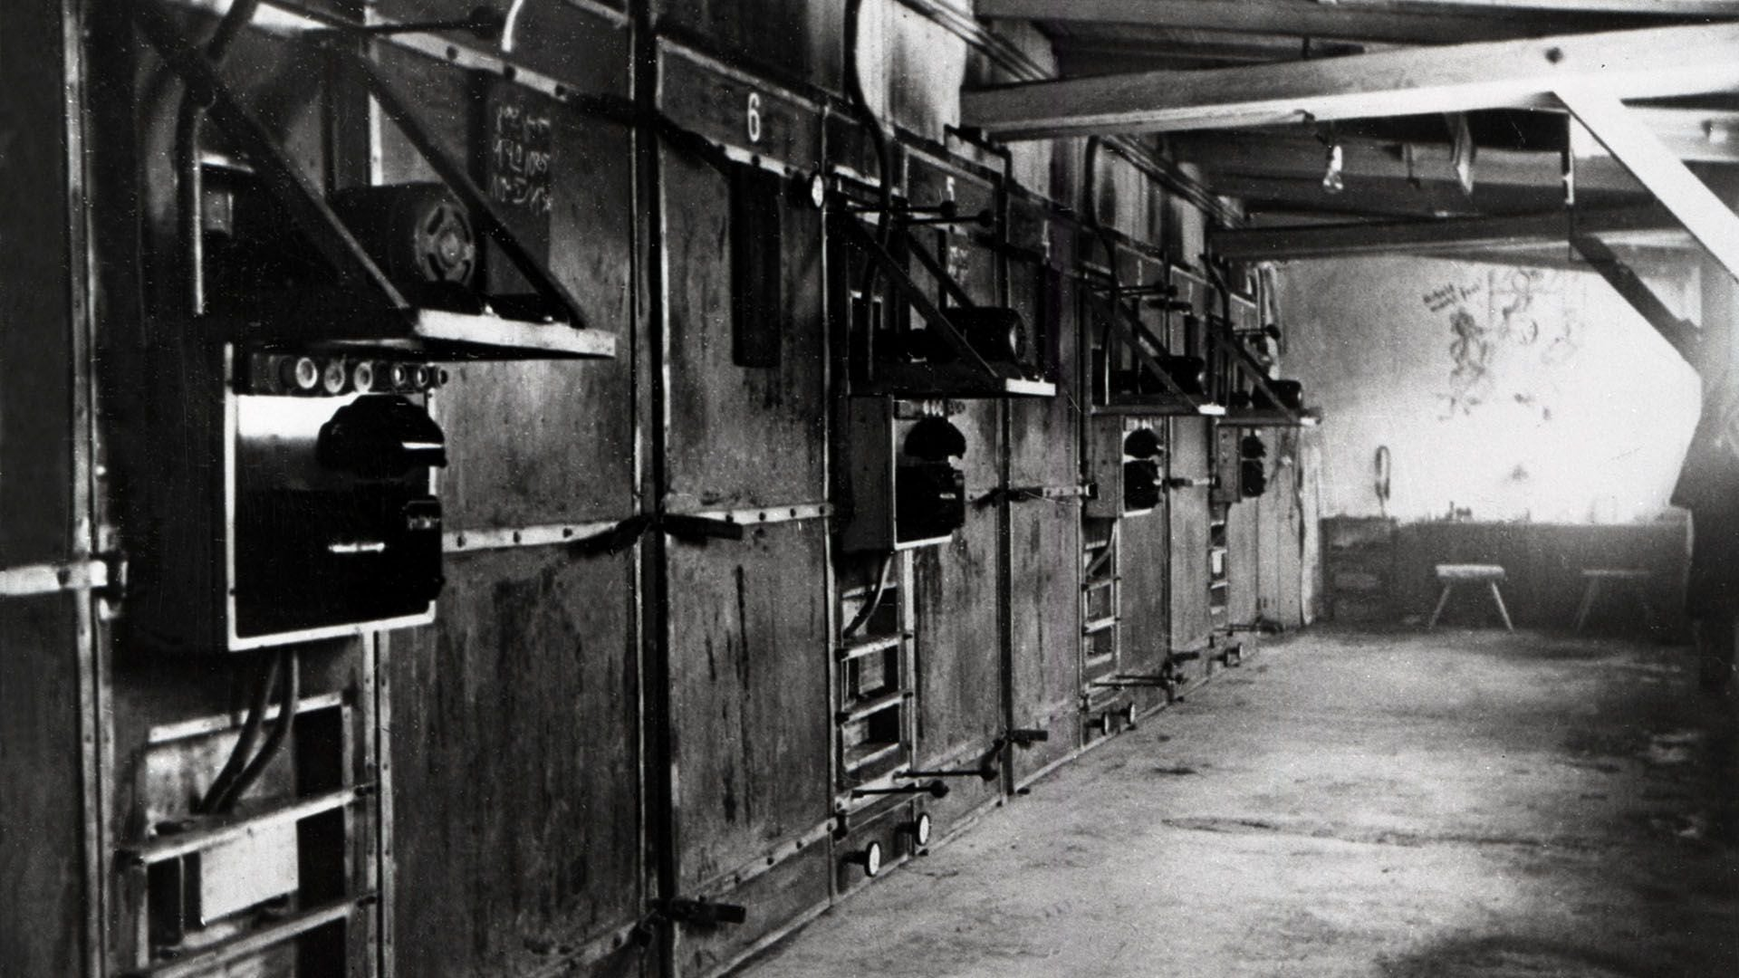
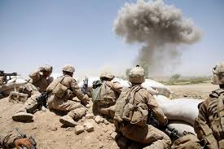
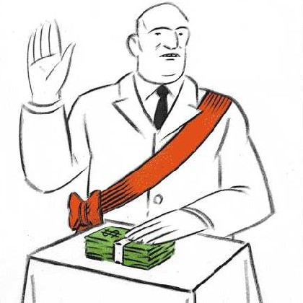
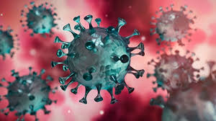
Atrocidades humanas
Mucho saber y ¿el ser?

Slide 12
¿Por qué necesitamos despertar la educación socioemocional?
1- Porque bajo emociones positivas la persona se transforma para generar un mundo más amoroso usando sus manos, corazón y cabeza.
2- Porque necesitamos una población con una buena salud mental. Necesitamos regular nuestras emociones.
3- Necesitamos transmitir los valores y virtudes individuales y sociales, la enseñanza de una ciudadanía comprometida y solidaria con la justicia.

Slide 13
Si queremos realmente un bienestar socioemocional debemos:
Comprender: aumentar el conocimiento sobre las causas y consecuencias de las emociones.
Emitir (expresión emocional): aprender cómo expresar las emociones de manera precisa y apropiada.
Percibir y pronosticar (reconocimiento emocional): desarrollar consciencia sobre las emociones propias y la de los demás.
Categorizar: ampliar el vocabulario necesario para describir las emociones.
Regular: adquirir estrategias para manejar las emociones de manera efectiva.

Slide 14
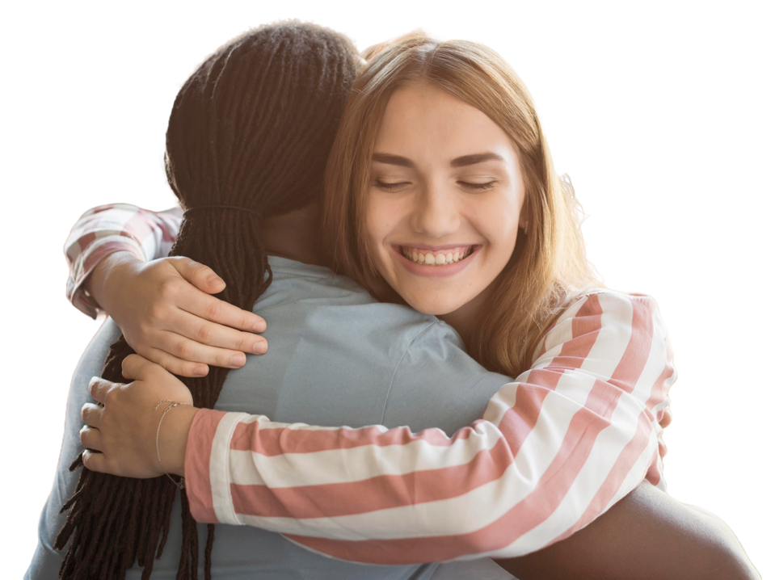
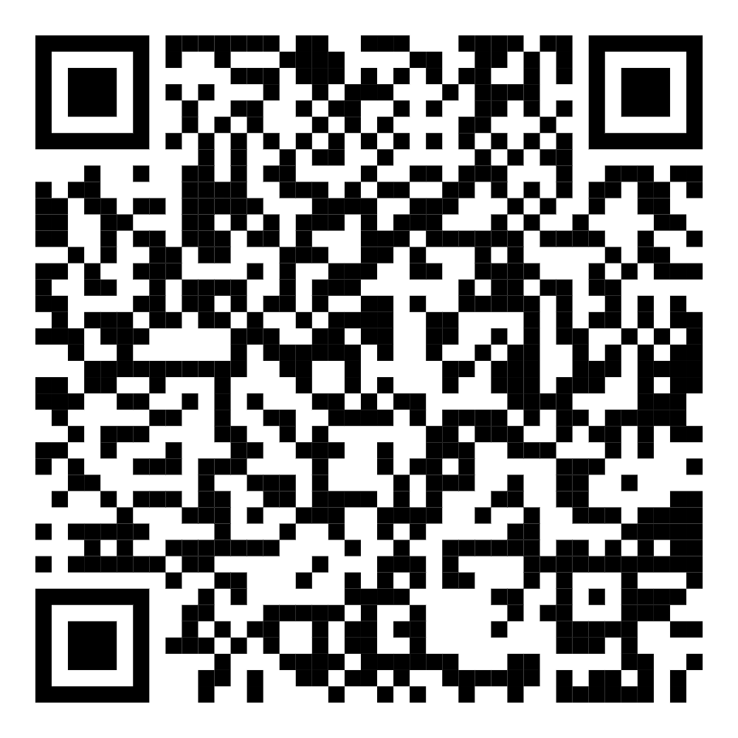
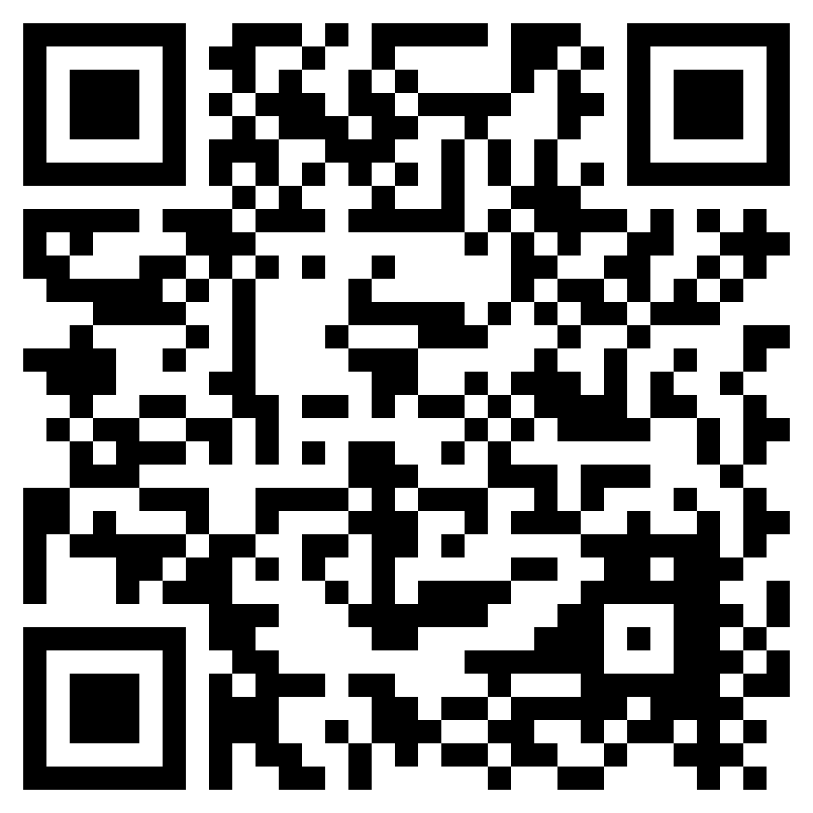
¿Qué es la regulación emocional?
Modificar los estados emocionales con un fin determinado.
La regulación emocional puede ocurrir en nosotros y en otros.

Slide 15

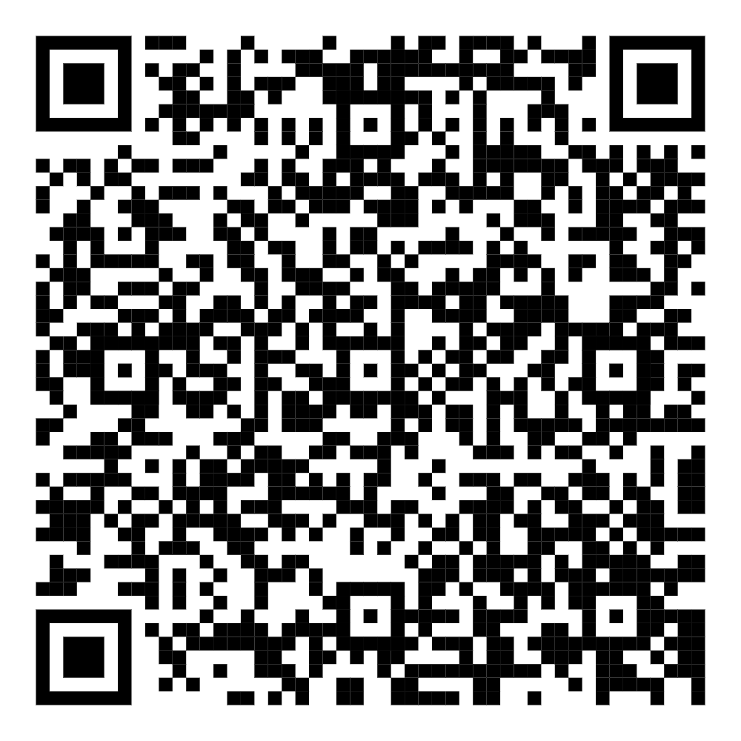
1- Significación – conceptualización
Buscar la forma más precisa y adecuada para poder describir nuestras emociones.
Lo que se sabe es lo que se siente
Ponerle nombre a las emociones

Slide 16

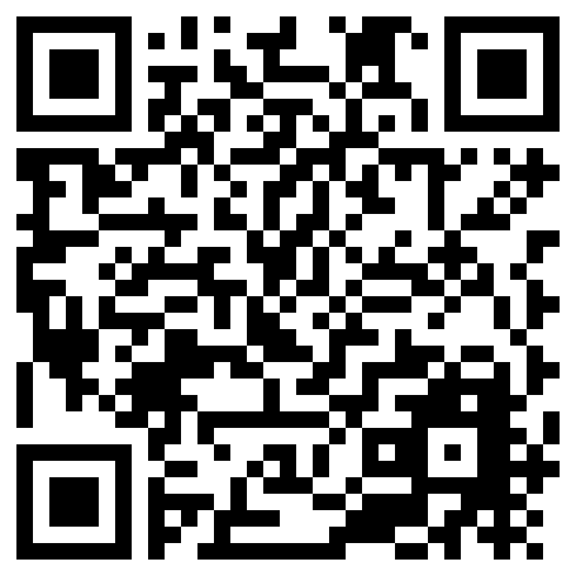
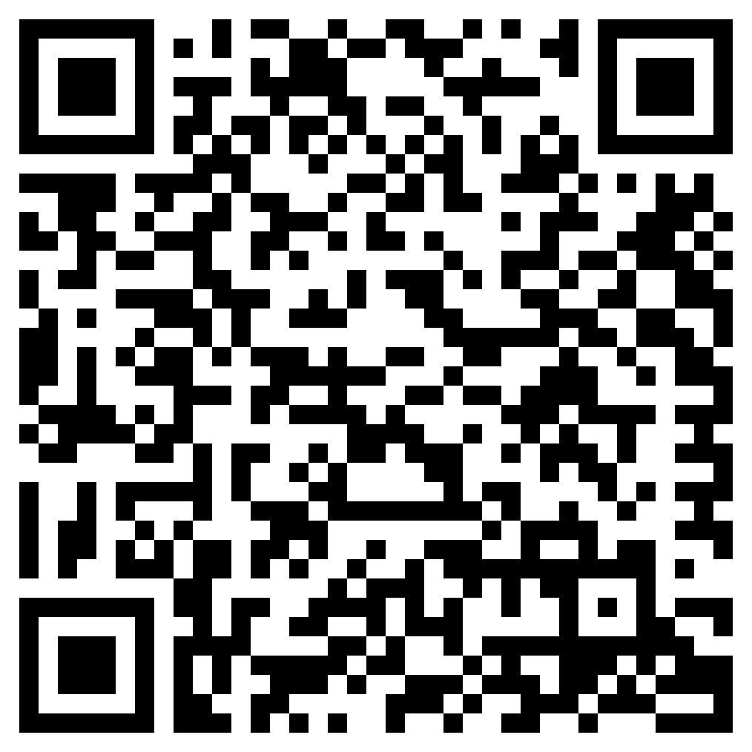
“El Quijote” utiliza casi 23.000 palabras diferentes.
1615-1615
Hoy un ciudadano medio utiliza 5.000
Para hablar, los jóvenes utilizan sólo 240 palabras
¿Cuántas se refieren a emociones?
Notes:
La primera parte de Don Quijote de la Mancha, de Miguel de Cervantes Saavedra, fue publicada en 1605. La segunda parte se publicó en 1615.

Slide 17
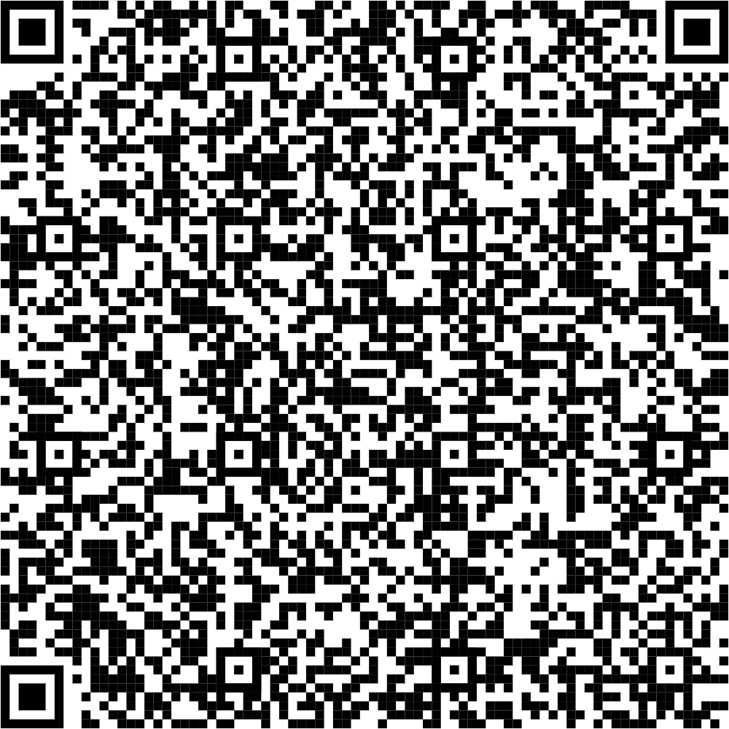
Emociones y sentimientos con la letra A
Alborozo,
Alegría,
Alivio,
Alteración,
Amabilidad,
Amargura,
Ambivalencia,
Amor,
Angustia,
Añoranza,
Ansiedad,
Apatía,
Apego,
Apoyo,
Aprobación,
Armonía,
Arrepentimiento,
Arrogancia,
Arrojo,
Asco,
Asombro,
Atracción,
Ausencia,
Autonomía.
Abandono,
Abatimiento,
Abrumado,
Aburrimiento,
Abuso,
Aceptación,
Acompañamiento,
Admiración,
Afecto,
Aflicción,
Agobio,
Agradecimiento,
Agravio,
Agresión,
Alarma,

Slide 18
Emociones y sentimientos con la letra B
Benevolencia,
Bondad.
Emociones y sentimientos con la letra C
Calma,
Cansancio,
Cariño,
Celos,
Censura,
Cercanía,
Cólera,
Compasión,
Competencia,
Comprensión,
Compromiso,
Concentración,
Condescendencia,
Confianza,
Confusión,
Congoja,
Consideración,
Consuelo,
Contento,
Contrariedad,
Correspondencia,
Cuidado,
Culpa,
Curiosidad.

Slide 19
Emociones y sentimientos con la letra D
Decepción,
Dependencia,
Depresión,
Derrota,
Desaliento,
Desamor,
Desamparo,
Desánimo,
Desasosiego,
Desconcierto,
Desconfianza,
Desconsideración,
Desconsuelo,
Desdén,
Desdicha,
Desencanto,
Deseo,
Desesperación,
Desgano,
Desidia,
Desilusión,
Desmotivación,
Desolación,
Desorientación,
Desprecio,
Desprestigio,
Desprotección,
Destrucción,
Desvalimiento,
Desventura,
Devaluación,
Dicha,
Dignidad,
Discordia,
Disforia,
Disgusto,
Dolor,
Dominación,
Duda,
Duelo.

Slide 20
Emociones y sentimientos con la letra E
Ecuanimidad,
Empatía,
Encanto,
Enfado,
Engaño,
Enjuiciamiento,
Enojo,
Entusiasmo,
Envidia,
Espanto,
Esperanza,
Estima,
Estremecimiento,
Estupor,
Euforia,
Exaltación,
Exasperación,
Excitación,
Éxtasis,
Extrañeza.
Emociones y sentimientos con la letra F
Fastidio,
Felicidad,
Fervor,
Firmeza,
Fobia,
Fortaleza,
Fracaso,
Fragilidad,
Frenesí,
Frustración,
Furia.

Slide 21
Emociones y sentimientos con la letra G
Generosidad,
Gozo.
Emociones y sentimientos con la letra H
Halago,
Hastío,
Honestidad,
Honorabilidad,
Hostilidad,
Humildad,
Humillación.

Slide 22
Emociones y sentimientos con la letra I
Ilusión,
Impaciencia,
Imperturbabilidad,
Impotencia,
Incapacidad,
Incompatibilidad,
Incomprensión,
Inconformidad,
Incongruencia,
Incredulidad,
Indiferencia,
Indignación,
Inestabilidad,
Infelicidad,
Inferioridad,
Injusticia,
Inquietud,
Insatisfacción,
Inseguridad,
Insuficiencia,
Integridad,
Interés,
Intolerancia,
Intrepidez,
Intriga,
Invasión,
Ira,
Irritación.

Slide 23
Emociones y sentimientos con la letra J
Júbilo,
Justicia.
Emociones y sentimientos con la letra L
Lástima,
Libertad,
Logro,
Lujuria.
Emociones y sentimientos con la letra M
Manipulación,
Melancolía,
Menosprecio,
Mezquindad,
Miedo,
Molestia,
Motivación.
Emociones y sentimientos con la letra N
Necesidad,
Nostalgia.

Slide 24
Emociones y sentimientos con la letra P
Paciencia,
Pánico,
Parálisis,
Pasión,
Pavor,
Paz,
Pena,
Pereza,
Persecución,
Pertenencia,
Pesadumbre,
Pesimismo,
Placer,
Plenitud,
Preocupación,
Prepotencia,
Pudor.
Emociones y sentimientos con la letra O
Obligación,
Obnubilación,
Obstinación,
Odio,
Omnipotencia,
Optimismo,
Orgullo,
Ostentación.

Slide 25
Emociones y sentimientos con la letra R
Rabia,
Rebeldía,
Recelo,
Rechazo,
Regocijo,
Rencor,
Repudio,
Resentimiento,
Reserva,
Resignación,
Resiliencia,
Resistencia,
Respeto,
Resquemor.
Emociones y sentimientos con la letra S
Satisfacción,
Seguridad,
Serenidad,
Simpatía,
Soledad,
Solidaridad,
Sometimiento,
Sorpresa,
Sosiego,
Suficiencia,
Sumisión.

Slide 26
Emociones y sentimientos con la letra T
Temor,
Templanza,
Tentación,
Ternura,
Terquedad,
Terror,
Timidez,
Tolerancia,
Traición,
Tranquilidad,
Tristeza,
Turbación.
Emoción con la letra U
Unidad
Emociones y sentimientos con la letra V
Vacilación,
Vacío,
Valentía,
Valoración,
Venganza,
Vergüenza,
Vulnerabilidad.
Sentimiento con la letra Z
Zozobra

Slide 27
Formas de adquirir significación emocional en niños y adolescentes
Excursiones (naturaleza, museos, fábricas).
Leer cuentos, sobre todo a niños pequeños, aunque todavía no entiendan bien el idioma.
Jugar.
Ver películas.
Cocinar con ellos y probar comidas nuevas.
Viajar por el mundo.
Charlar con amigos y con profesionales, con otros adolescentes.
Las autonarrativas (diario, escribir cuentos).
Arte (poesía, fotografía, danza, música, etc.).
Actividad física.
Asignaturas con un rico lenguaje (catequesis, idiomas, literatura, teatro, filosofía, etc.).

Slide 28
Significación
Tu lenguaje condiciona lo que sentís y lo que haces sentir a los demás.

Slide 29
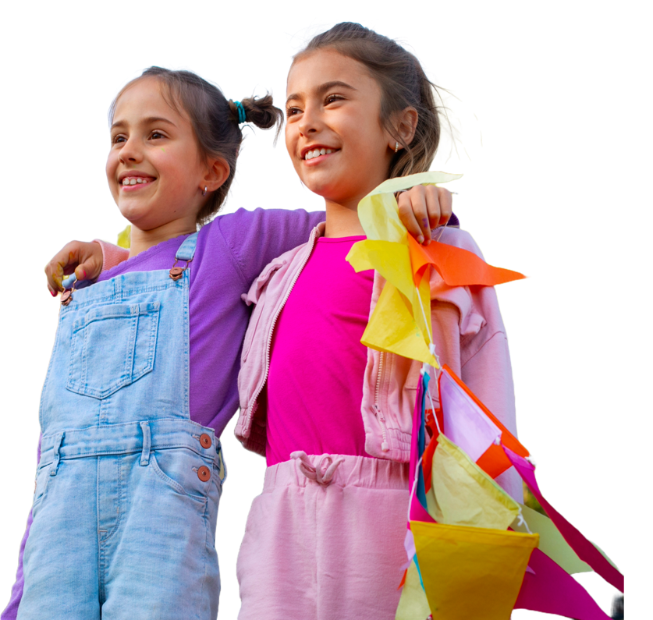
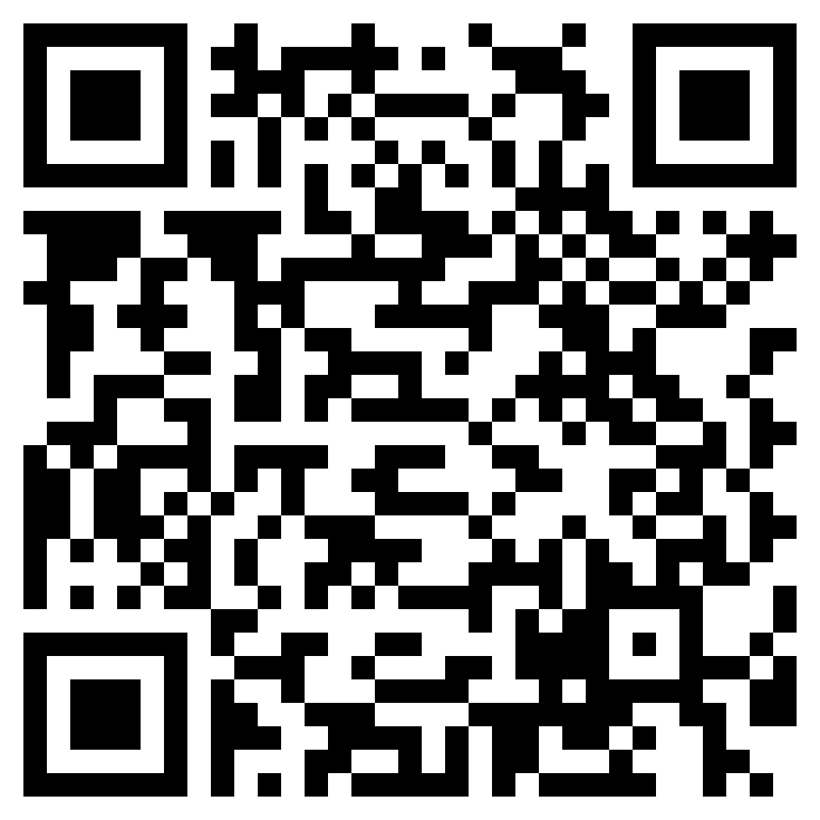
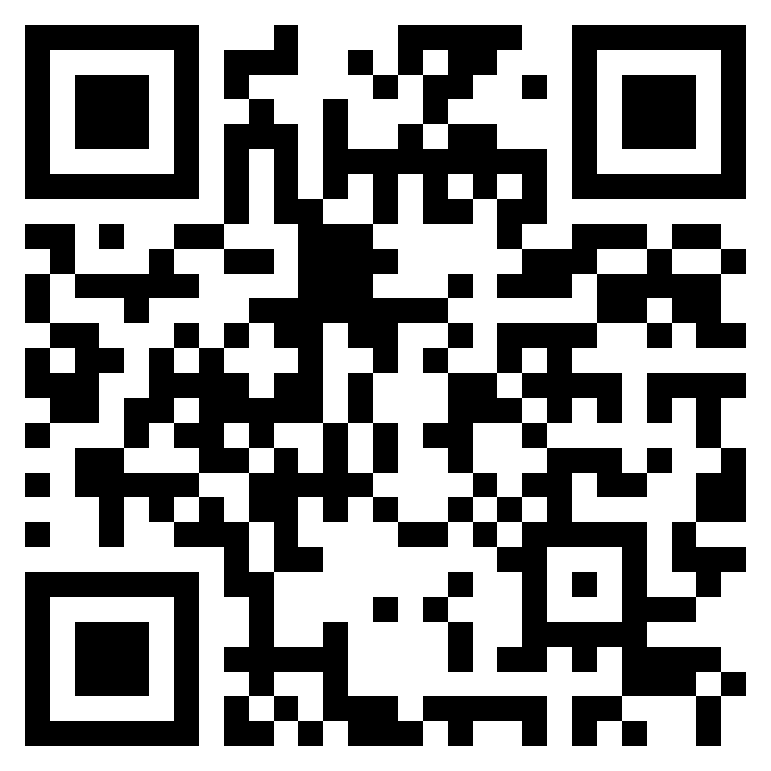
2- Compasión
Conversar con alguien compasivo.
Alguien que quiera escucharte con empatía.
La palabra sana hay que huir de la soledad.

Slide 30
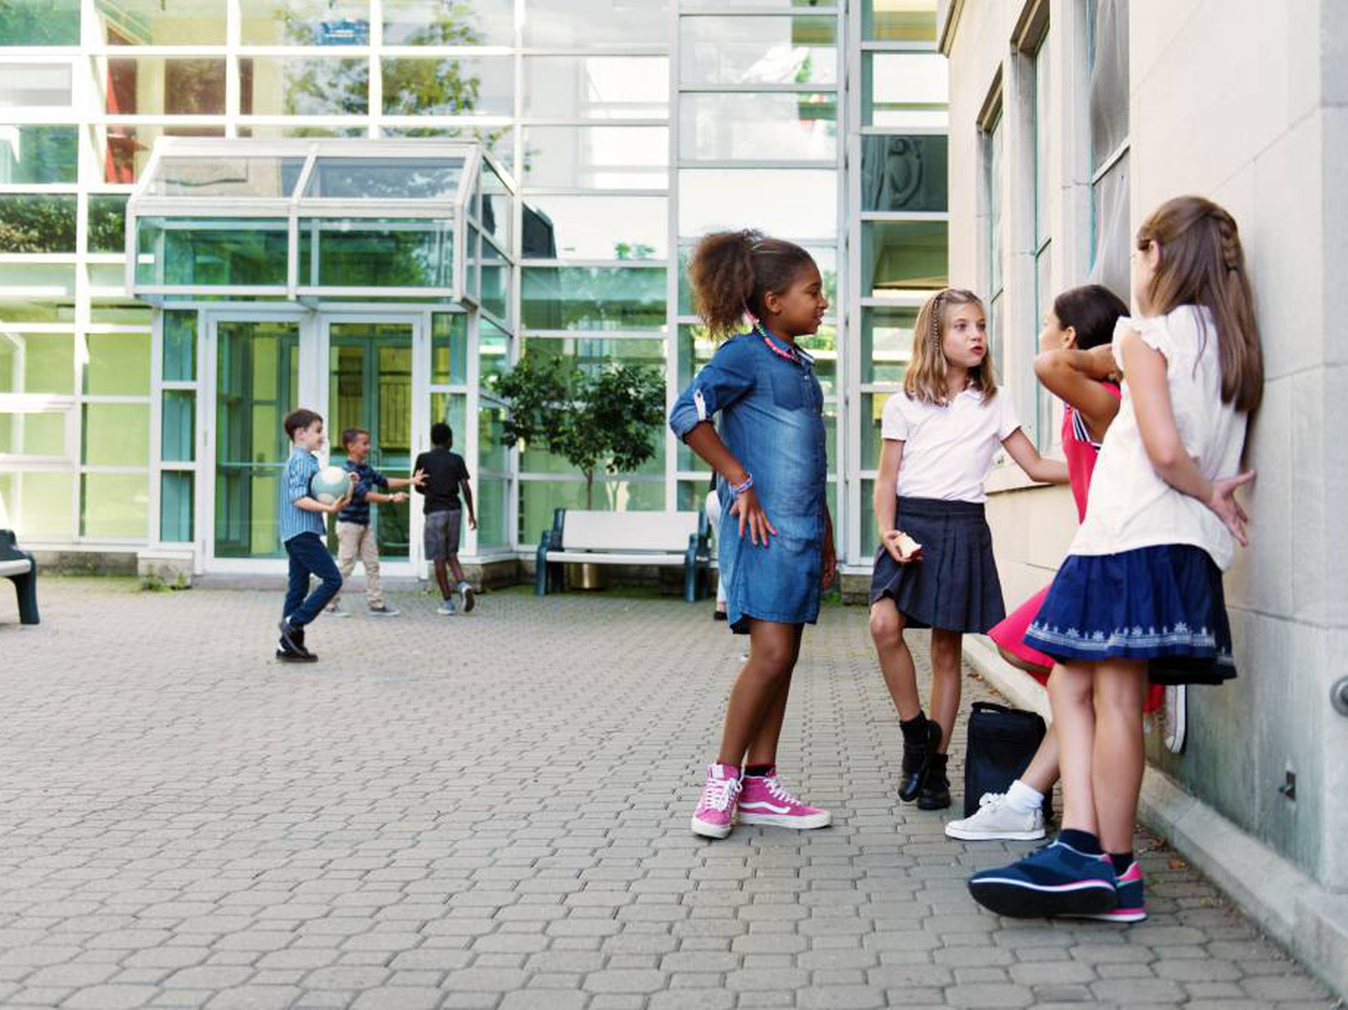
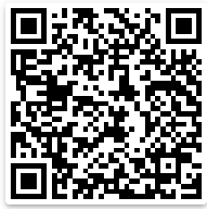
Formas de logar la Compasión
Ampliar los almuerzos y recreos.
Alargar los tiempos de paso entre clases.
Descansa el cuerpo y la mente del estudiante y del docente , también aportan tiempo para conectarse con los demás.

Slide 31
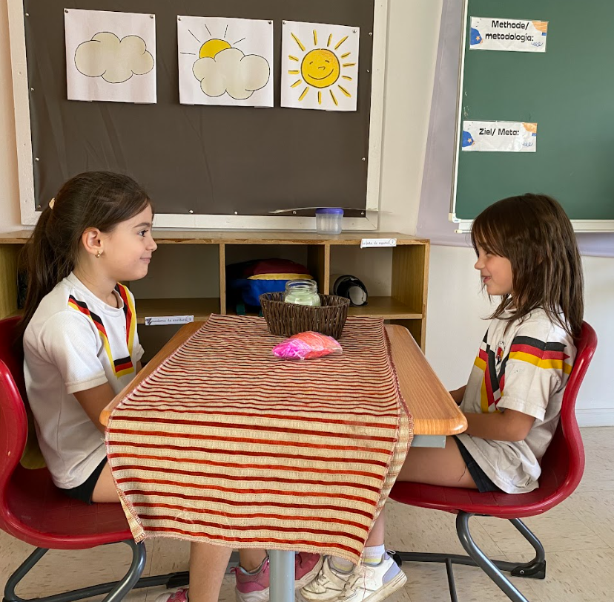
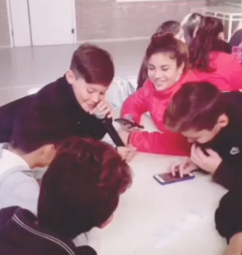
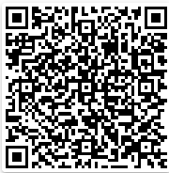
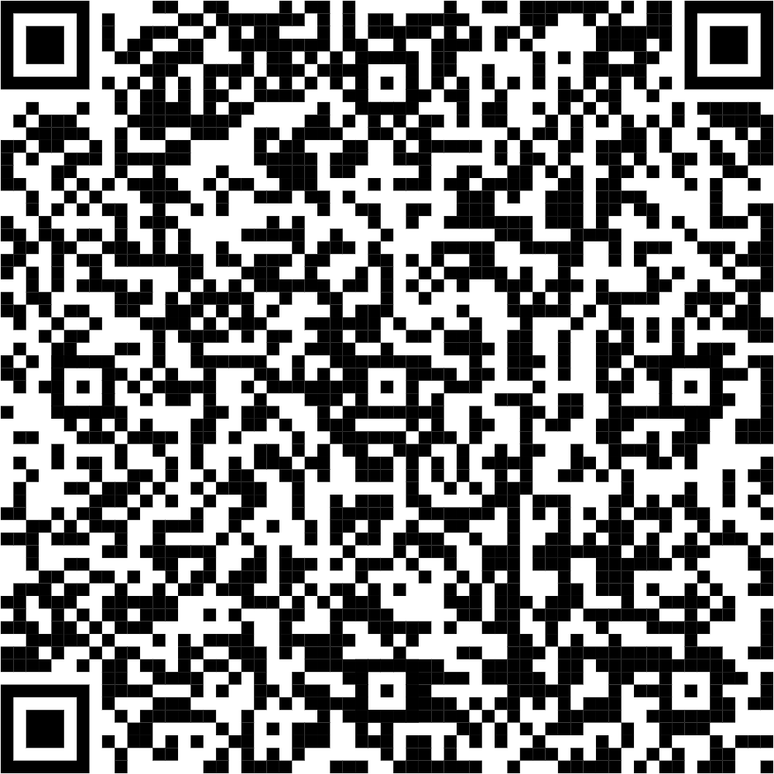
Formas de logar la Compasión
Aumentemos el trabajo grupal
Mesa para la paz

Slide 32
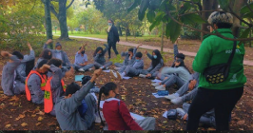
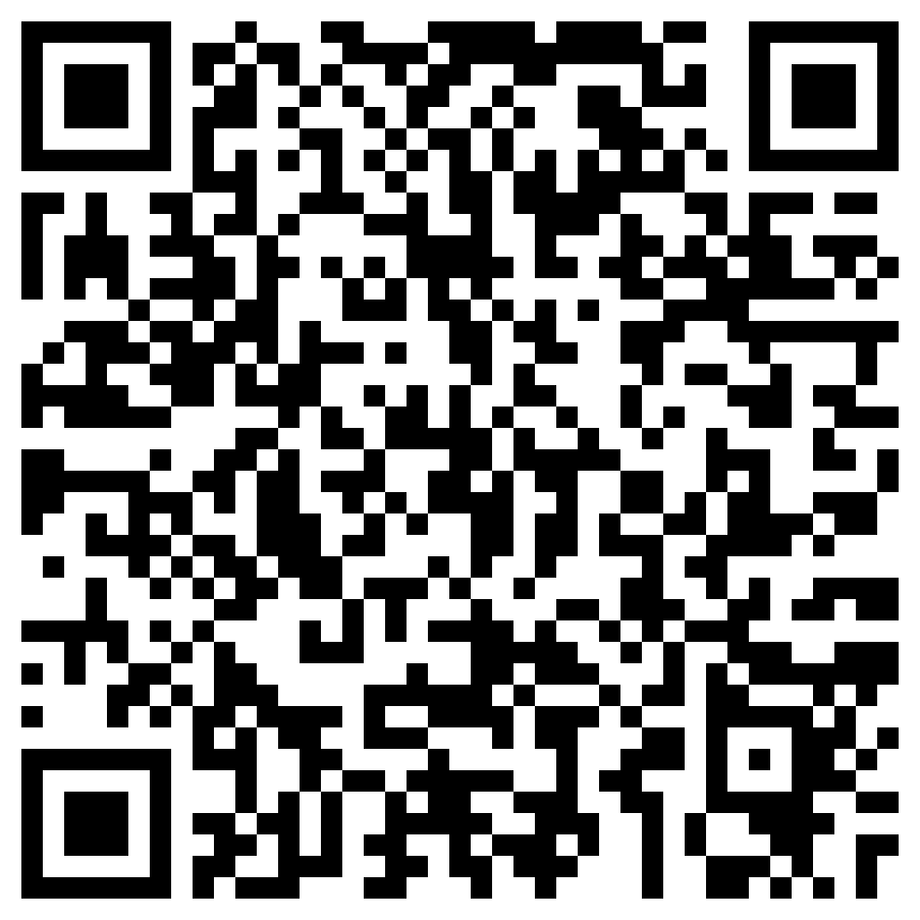
Formas de logar la Compasión
Salidas- actividades extracurriculares
Momentos especiales de encuentro docente-alumno más personal.

Slide 33
Formas de logar la Compasión
Escucha activa
Contame qué te pasa
Notes:
Lo que nos hace sufrir o amar, que está en el origen de todas las preguntas

Slide 34
Pacto Educativo Global
Poner en el centro de todo proceso educativo formal e informal a la persona, su valor, su dignidad, para hacer sobresalir su propia especificidad, su belleza, su singularidad.

Slide 35
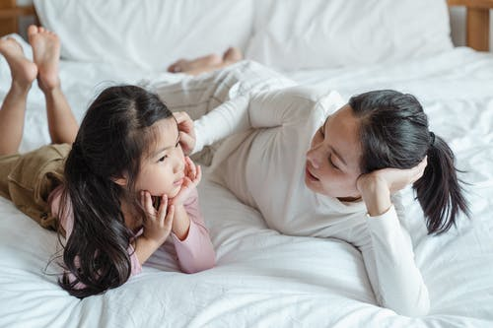
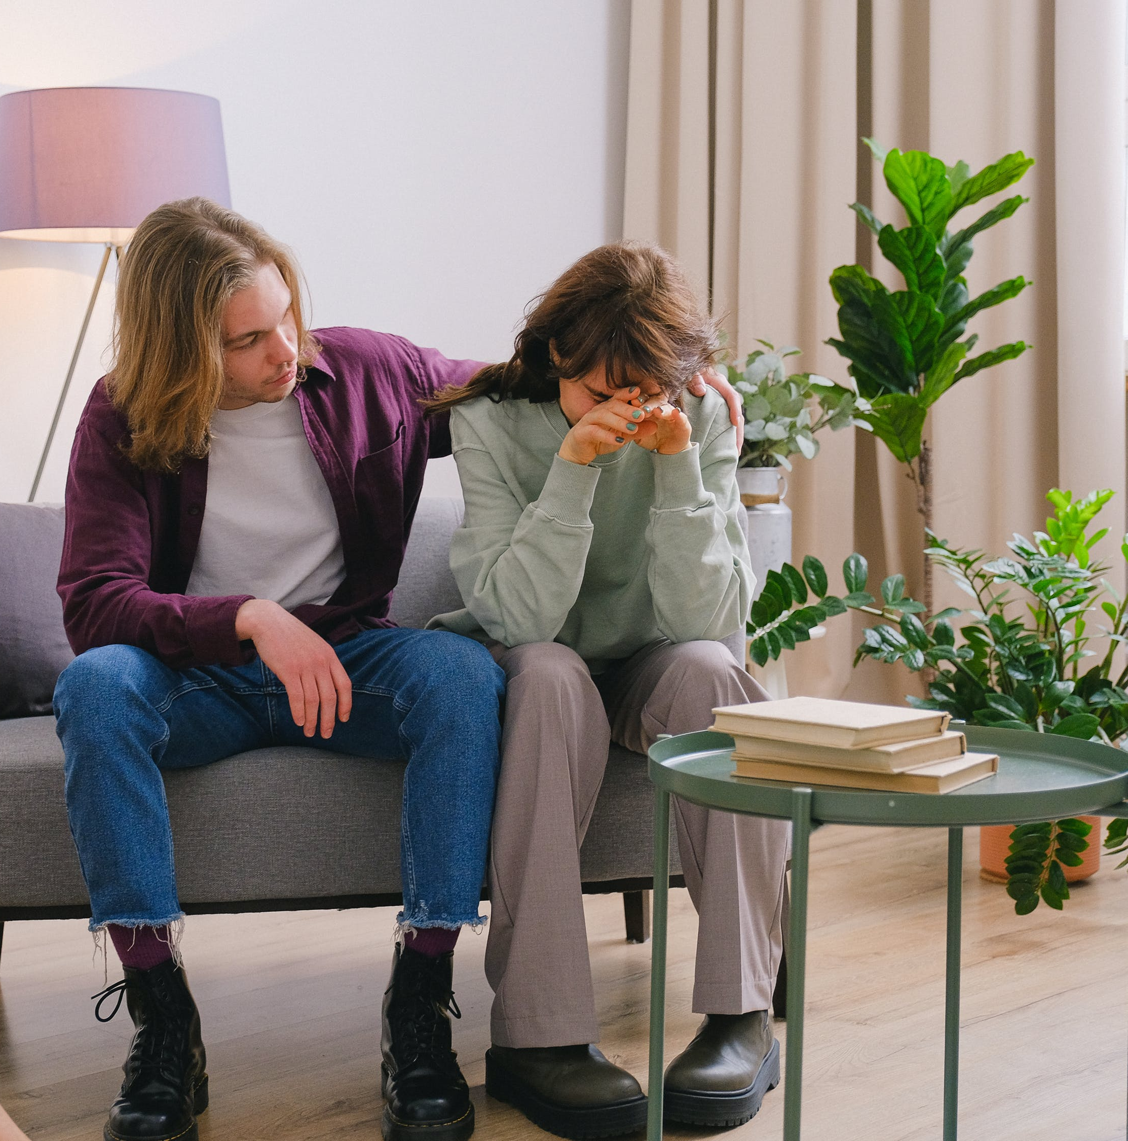
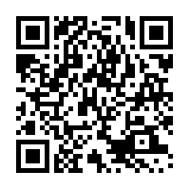
Debemos animarlo que hable de sus emociones y saque sus propias conclusiones.
¡Ánimo!
¡No lo tomes así, un aplazo no es nada!
¡No es para tanto esta pandemia!
¡No exageres, no tengas miedo!
¡Deja de estar tan triste y preocupado!

Slide 36
Pacto Educativo Global
Educar implica creer que los frutos de ese esfuerzo se verán en el futuro. Aunque no se obtengan resultados inmediatos, el educador actúa con la esperanza de que lo sembrado dará fruto.

Slide 37
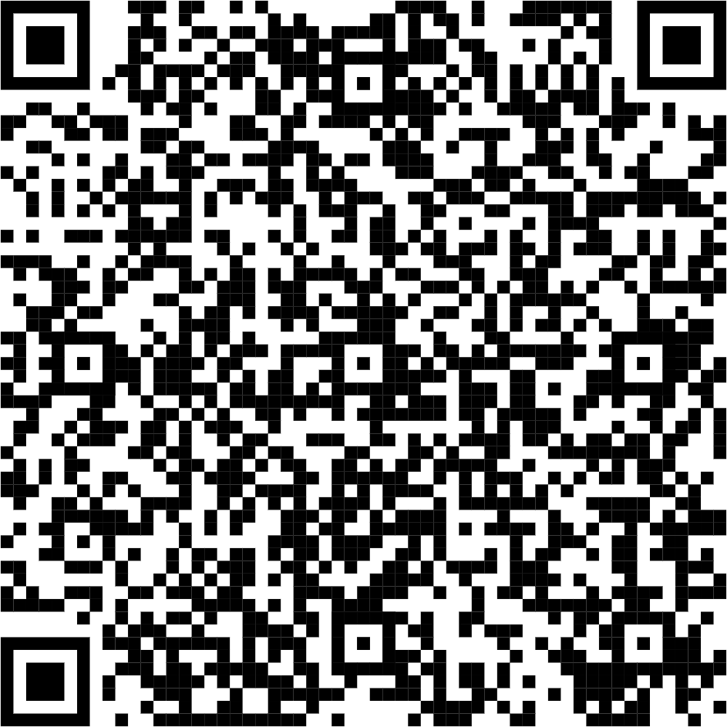
No perdamos la esperanza
“Dejémonos atraer desde ahora por la esperanza y permitamos que a través de nosotros sea contagiosa para cuantos la desean”
Que la fuerza de la esperanza pueda colmar tu presente.
Bula de convocación del jubileo ordinario del Año 2025
Notes:
No pierdan la espranza

Slide 38

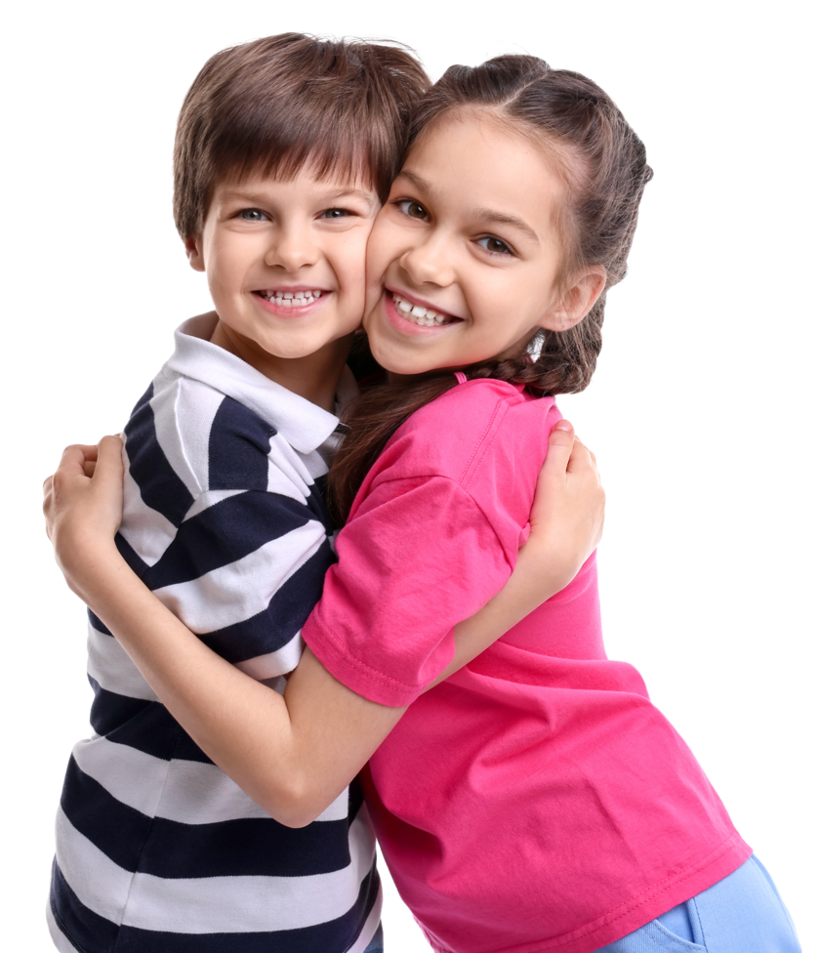
¡GRACIAS!
Hernán Aldana

